Slide 1

****Các thuật toán sắp xếp****
/* Translator and editor: HieuPM
Date modified: 7/9/2017
Source: Wikipedia
Use array for representation.
*/

Slide 2
*** Khái niệm thuật toán sắp xếp ***
******************************************************
Trong khoa học máy tính một thuật toán sắp xếp là một thuật toán đưa các phần tử của một danh sách vào một trật tự nhất định. Các trật tự phổ biến là trật tự số học và trật tự alphabet. Thuật toán sắp xếp hiệu quả rất quan trọng cho tối ưu hóa của các thuật toán khác (như tìm kiếm và sát nhập) khi mà chúng yêu cầu dữ liệu ở trong một danh sách được sắp xếp, và nó thường hữu dụng cho việc chuẩn hóa dữ liệu và để đưa ra đầu ra dễ đọc hơn cho con người.
******************************************************
Một cách máy móc ta có thể hiểu đầu ra thỏa mãn 2 điều kiện:
Đẩu ra phải đồng biến/nghịch biến
Đầu ra phải là hoán vị của đầu vào
*****************************************************producing human-readable output. More formally, the output must satisfy two conditions:

Slide 3
*** Thuật toán sắp xếp phổ biến ***
Thuật toán sắp xếp đơn giản:
Thuật toán sắp xếp chèn (Insertion Sort)
Thuật toán sắp xếp chọn lựa (Selection Sort)
Thuật toán sắp xếp hiệu quả:
Thuật toán sắp xếp sát nhập (Merge Sort)
Thuật toán sắp xếp heap (Heap Sort)
Thuật toán sắp xếp nhanh (Quick Sort)
Thuật toán sắp xếp “Bong bóng” và biến thể (Bubble)
Thuật toán sắp xếp bong bóng
Thuật toán sắp xếp Shell (Shell Sort)
Thuật toán sắp xếp lược (Comb Sort)

Slide 4
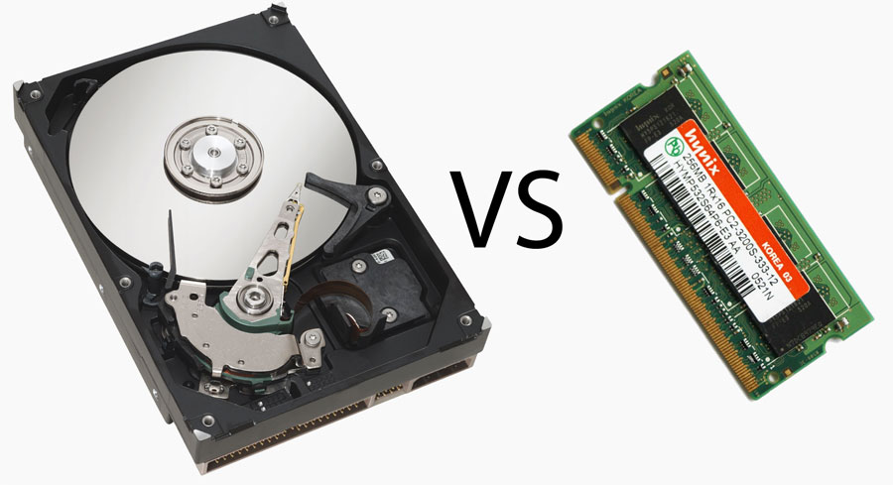
*** Thuật toán sắp xếp đơn giản ***
Ưu điểm:
Hiệu quả với dữ liệu nhỏ do sử dụng ít bộ nhớ
Đơn giản !!!
Nhược điểm:
- Trở nên tốn kém vòng lặp khi làm việc với dữ liệu có kích thước lớn.
Winner!!!
Loser

Slide 5
*** Thuật toán sắp xếp chèn ***
*/Tổng quan:
Sắp xếp chèn được triển khai bằng cách lấy từng phần tử một và chèn chúng vào vị trí đúng của chúng trong một danh sách mới. Trong mảng, danh sách mới và các phần tử còn lại có thể chia sẻ không gian của mảng nhưng việc thêm phần tử trở nên rất đắt đỏ khi phải dịch tất cả các phần tử ở phía sau từng phần tử một. – Shellsort là một biến thể của Insertion Sort hiệu quả hơn cho những danh sách lớn hơn
/*

Slide 6
*** Thuật toán sắp xếp chèn ***
*/Thuật toán:
Trong mỗi vòng lặp, sắp xếp “chèn” lấy một phần tử ra khỏi dữ liệu đầu vào, đưa nó vào vị trí phù hợp trong danh sách đã được sắp xếp. Lặp lại cho đến khi hết mảng.
Cứ mỗi vòng lặp, danh sách được sắp xếp lại lớn hơn, ở mỗi vị trí trong mảng lần lượt được so sánh với giá trị cực trị của mảng (ở ngay cạnh) Nếu như vị trí xét là cực trị thì giữ nguyên vị trí và xét vị trí tiếp theo, nếu không là cực trị thì so sánh với vị trí tiếp theo đồng thời dịch các cực trị để lấy khoảng trống sau đó chèn vào vị trí phù hợp
/*

Slide 7
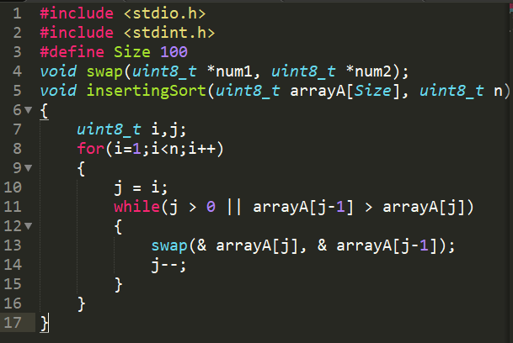
*** Thuật toán sắp xếp chèn ***

Slide 8
*** Thuật toán sắp xếp chèn ***
*/Trường hợp tối ưu
Trường hợp tối ưu là khi mảng đã sắp xếp trước khi sắp xếp sẵn – O(n) hàm tuyến tính
*/ Trường hợp tối nhược
Trường hợp tối nhược là khi mảng đã được sắp xếp theo thứ tự ngược lại
- O(n)² hàm bậc 2
*/ Trường hợp thông thường
Trường hợp thông thường số vòng lặp cũng là hàm bậc 2, làm cho việc sắp xếp mảng lớn là không thể, nhưng thuật toán này lại là thuật toán nhanh nhất để sắp xếp các mảng rất nhỏ (nhanh hơn cả Quick Sort)
=> Dùng khi kích thước mảng nhỏ (<20) và dữ liệu hầu như đã được sắp xếp sãn.

Slide 9
*** Thuật toán sắp xếp phổ biến ***
Thuật toán sắp xếp đơn giản:
Thuật toán sắp xếp chèn (Insertion Sort)
Thuật toán sắp xếp chọn lựa (Selection Sort)
Thuật toán sắp xếp hiệu quả:
Thuật toán sắp xếp sát nhập (Merge Sort)
Thuật toán sắp xếp heap (Heap Sort)
Thuật toán sắp xếp nhanh (Quick Sort)
Thuật toán sắp xếp “Bong bóng” và biến thể (Bubble)
Thuật toán sắp xếp bong bóng
Thuật toán sắp xếp Shell (Shell Sort)
Thuật toán sắp xếp lược (Comb Sort)

Slide 10
*** Thuật toán sắp xếp chọn lựa ***
*/Tổng quan:
Sắp xếp chọn lựa được biết đến bởi tính đơn giản và có phong độ vượt trội so với các thuật toán phức tạp trong một vài trường hợp cụ thể đơn cử như khi bộ nhớ bị giới hạn.
Thuật toán chia đôi mảng ra thành 2 danh sách nhỏ: danh sách các phần tử chưa sắp xếp ở bên trái và cấc phần tử chưa sắp xếp ở bên phải
Trong mỗi vòng lặp tìm phần tử lớn nhất (nhỏ nhất) trong các phần tử chưa sắp xếp sau đó đổi chỗ nó cho phân tử đầu tiên chưa sắp xếp
/*

Slide 11
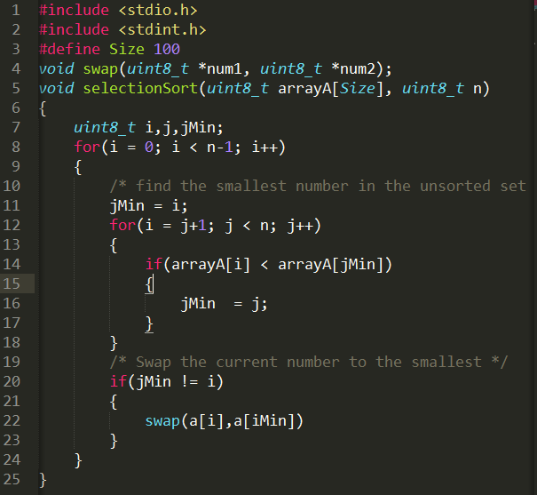
*** Thuật toán sắp xếp chọn lựa ***

Slide 12
*** Thuật toán sắp xếp chọn lựa ***
*/ So sánh với cách thuật toán khác
Trong trường hợp nào thuật toán sắp xếp chèn cũng thực hiện theo hàm bậc 2 O(n)²
Thường sẽ có hiệu suất tốt hơn sử dụng bubble sort hay gnome sort
Trong trường hợp tối ưu của Insertion Sort (các phần tử đã gần như được sắp xếp) thì Selection Sort vẫn phải quét tất cả các phần tử còn lại chưa sắp xếp.
=> Dùng khi kích thước mảng nhỏ và các phần tử gần như chưa được sắp xếp

Slide 13
*** Thuật toán sắp xếp phổ biến ***
Thuật toán sắp xếp đơn giản:
Thuật toán sắp xếp chèn (Insertion Sort)
Thuật toán sắp xếp chọn lựa (Selection Sort)
Thuật toán sắp xếp hiệu quả:
Thuật toán sắp xếp sát nhập (Merge Sort)
Thuật toán sắp xếp heap (Heap Sort)
Thuật toán sắp xếp nhanh (Quick Sort)
Thuật toán sắp xếp “Bong bóng” và biến thể (Bubble)
Thuật toán sắp xếp bong bóng
Thuật toán sắp xếp Shell (Shell Sort)
Thuật toán sắp xếp lược (Comb Sort)

Slide 14
*** Thuật toán sắp xếp hiệu quả***
Ưu điểm:
Có thời gian chạy trung bình ngay cả với các trường hợp tệ nhất dưới dạng O(n log n)
Nhược điểm:
Tiêu tốn nhiều bộ nhớ của máy hơn các thuật toán đơn giản khi làm việc với ít dư liệu.
Rất tệ khi xử lí các mảng đã được sắp xếp
K.O
Winner!!!

Slide 15
*** Thuật toán sắp xếp sát nhập***
*/Tổng quan:
Sắp xếp ghép là một thuật toán sắp xếp ổn định khi mà các phần tử có cùng giá trị giữ nguyên trật tự ở dữ liệu vào.
Thuật toán này là một thuật toán theo kiểu chia để trị
Thực hiện theo 2 quy trình sau:
Chia nhỏ danh sách chưa sắp xếp thành n danh sách con mỗi danh sách chứa 1 phần tử.
Liên tục ghép các danh sách con vào để tạo thành danh sách được sắp xếp mới cho đến khi chỉ có 1 danh sách chính là danh sách cuối cùng.
/*

Slide 16
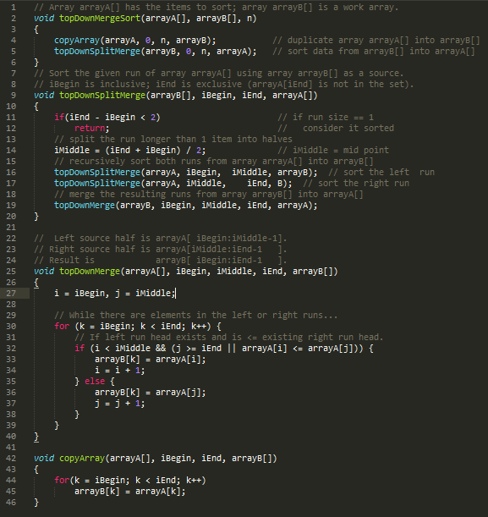
*** Thuật toán sắp xếp sát nhập***

Slide 17
*** Thuật toán sắp xếp sát nhập ***
*/ So sánh với cách thuật toán khác
Nếu sắp xếp n đối tượng có hiệu suất đối với trường hợp trung bình và tệ nhất đều là O(n log n)
Trong trường hợp xấu nhất MergeSort so sánh ít hơn 39% so với QuickSort
Với n rất lớn thì trung bình số phép so sánh sẽ giảm đi 0,2545 * n lần
Cần cấp phát bộ nhớ riêng cho dữ liệu trước và sau khi sắp xếp

Slide 18
*** Thuật toán sắp xếp phổ biến ***
Thuật toán sắp xếp đơn giản:
Thuật toán sắp xếp chèn (Insertion Sort)
Thuật toán sắp xếp chọn lựa (Selection Sort)
Thuật toán sắp xếp hiệu quả:
Thuật toán sắp xếp sát nhập (Merge Sort)
Thuật toán sắp xếp heap (Heap Sort)
Thuật toán sắp xếp nhanh (Quick Sort)
Thuật toán sắp xếp “Bong bóng” và biến thể (Bubble)
Thuật toán sắp xếp bong bóng
Thuật toán sắp xếp Shell (Shell Sort)
Thuật toán sắp xếp lược (Comb Sort)

Slide 19
*** Thuật toán sắp xếp Heap***
*/Tổng quan:
Heapsort là một phiên bản hiệu quả hơn của selection sort.
Nó cũng hoạt động bằng việc tính toán giá trị lớn nhất, nhỏ nhất trong danh sách, đặt chúng ở đầu hoặc cuối danh sánh, sau đó tiếp tục với toàn bộ danh sách, nhưng hoàn thành nhiệm vụ này với cấu trúc dữ liệu gọi là heap, một loại binary Tree đặc biệt
/*

Slide 20
*** Thuật toán sắp xếp phổ biến ***
Thuật toán sắp xếp đơn giản:
Thuật toán sắp xếp chèn (Insertion Sort)
Thuật toán sắp xếp chọn lựa (Selection Sort)
Thuật toán sắp xếp hiệu quả:
Thuật toán sắp xếp sát nhập (Merge Sort)
Thuật toán sắp xếp heap (Heap Sort)
Thuật toán sắp xếp nhanh (Quick Sort)
Thuật toán sắp xếp “Bong bóng” và biến thể (Bubble)
Thuật toán sắp xếp bong bóng
Thuật toán sắp xếp Shell (Shell Sort)
Thuật toán sắp xếp lược (Comb Sort)

Slide 21
*** Thuật toán sắp xếp nhanh***
*/Tổng quan:
Quicksort không phải là một thuật toán ổn định do các phần tử có cùng giá trị sẽ có thể bị thay đổi thứ tự trước khi sắp xếp
Thuật toán này là một thuật toán theo kiểu chia để trị
Thực hiện theo 3 quy trình sau:
Chọn một phần tử được gọi là “pivot” trong mảng
Phân chia: thay đổi trật tự của mảng làm sao để các phần tử nhỏ hơn pivot ở trước pivot và các phần tử lớn hơn pivot ở sau pivot ( bằng pivot thì ở bên nào cũng được)
Lặp lại quy trình trên cho các nửa vừa xếp được.
/*

Slide 22
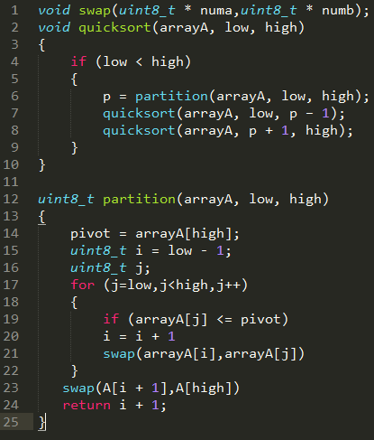
*** Thuật toán sắp xếp nhanh***

Slide 23
*** Thuật toán sắp xếp bong bóng***
Thuật toán sắp xếp đơn giản:
Thuật toán sắp xếp chèn (Insertion Sort)
Thuật toán sắp xếp chọn lựa (Selection Sort)
Thuật toán sắp xếp hiệu quả:
Thuật toán sắp xếp sát nhập (Merge Sort)
Thuật toán sắp xếp heap (Heap Sort)
Thuật toán sắp xếp nhanh (Quick Sort)
Thuật toán sắp xếp “Bong bóng” và biến thể (Bubble)
Thuật toán sắp xếp bong bóng
Thuật toán sắp xếp Shell (Shell Sort)
Thuật toán sắp xếp lược (Comb Sort)

Slide 24


*** Thuật toán sắp xếp bong bóng***
Ưu điểm:
Đơn giản là rất đơn giản
- Tên thuật toán khá hay!
Nhược điểm:
Rất không hiệu quả

Slide 25
*** Thuật toán sắp xếp bong bóng***
*/Tổng quan:
Thường được gọi là nổi bọt (tiếng việt) hoặc là xếp chìm (sinking sort).
Thực hiện bằng cách đổi chỗ 2 phần tử liên cho nhau nếu chúng ở sai vị trí. Danh sách sẽ đảo liên tục cho đến khi không cần đổi vị trí nữa.
/*

Slide 26
*** Thuật toán sắp xếp bong bóng***
Thuật toán sắp xếp đơn giản:
Thuật toán sắp xếp chèn (Insertion Sort)
Thuật toán sắp xếp chọn lựa (Selection Sort)
Thuật toán sắp xếp hiệu quả:
Thuật toán sắp xếp sát nhập (Merge Sort)
Thuật toán sắp xếp heap (Heap Sort)
Thuật toán sắp xếp nhanh (Quick Sort)
Thuật toán sắp xếp “Bong bóng” và biến thể (Bubble)
Thuật toán sắp xếp bong bóng
Thuật toán sắp xếp Shell (Shell Sort)
Thuật toán sắp xếp lược (Comb Sort)

Slide 27
*** Thuật toán sắp xếp Shell***
*/Tổng quan:
Là sự kết hợp của thuật toán Bubble Sort và Insertion Sort
Thuật toán bắt đầu bằng việc so sánh và sắp xếp các phần tử cách xa nhau sau đó giảm thiểu khoảng cách so sánh lại
Thời gian chạy của ShellSort phụ thuộc nhiều vào các khoảng cách so sánh được sử dụng
/*

Slide 28
*** Thuật toán sắp xếp bong bóng***
Thuật toán sắp xếp đơn giản:
Thuật toán sắp xếp chèn (Insertion Sort)
Thuật toán sắp xếp chọn lựa (Selection Sort)
Thuật toán sắp xếp hiệu quả:
Thuật toán sắp xếp sát nhập (Merge Sort)
Thuật toán sắp xếp heap (Heap Sort)
Thuật toán sắp xếp nhanh (Quick Sort)
Thuật toán sắp xếp “Bong bóng” và biến thể (Bubble)
Thuật toán sắp xếp bong bóng
Thuật toán sắp xếp Shell (Shell Sort)
Thuật toán sắp xếp lược (Comb Sort)

Slide 29
*** Thuật toán sắp xếp lược***
*/Tổng quan:
Comb Sort được cải tiến trên cơ sở Bubble Sort.
Ý tưởng là loại bỏ turtle (những giá trị nhỏ ở cuối danh sách) bởi Bubble Sort sẽ chậm hơn rất nhiều khi có nhiều giá trị nhỏ ở cuối danh sách
/*

